Slide 1
SMART MIRROR
여동엽 윤재상

Slide 2
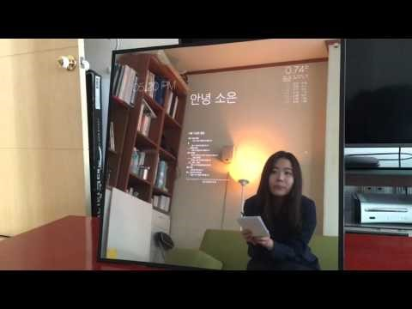
참고한 디자인

Slide 3
개발동기
공공시설 화장실에서 스마트미러를 본 후, 우리학교에서도 매일 보는 거울에서 일상적인 정보들을 보여주면 좋을 것 같아서 시작한 프로젝트이다.

Slide 4
개발목표
거울의 기능을 충족할 수 있는 스마트미러를 제작한다.
사람들의 기본적인 관심사를 보여준다.
음성인식을 통하여 여러가지 정보들을 보여준다.
부가적인 기능을 추가하여 우리가 보여주고 싶은 내용을 넣는다. (open cv...)

Slide 5
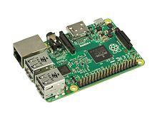
사용한 물품
하프미러 필름
TV
라즈베리파이3
나무판
1T아크릴판 X 2
철제 앵글
마이크

Slide 6
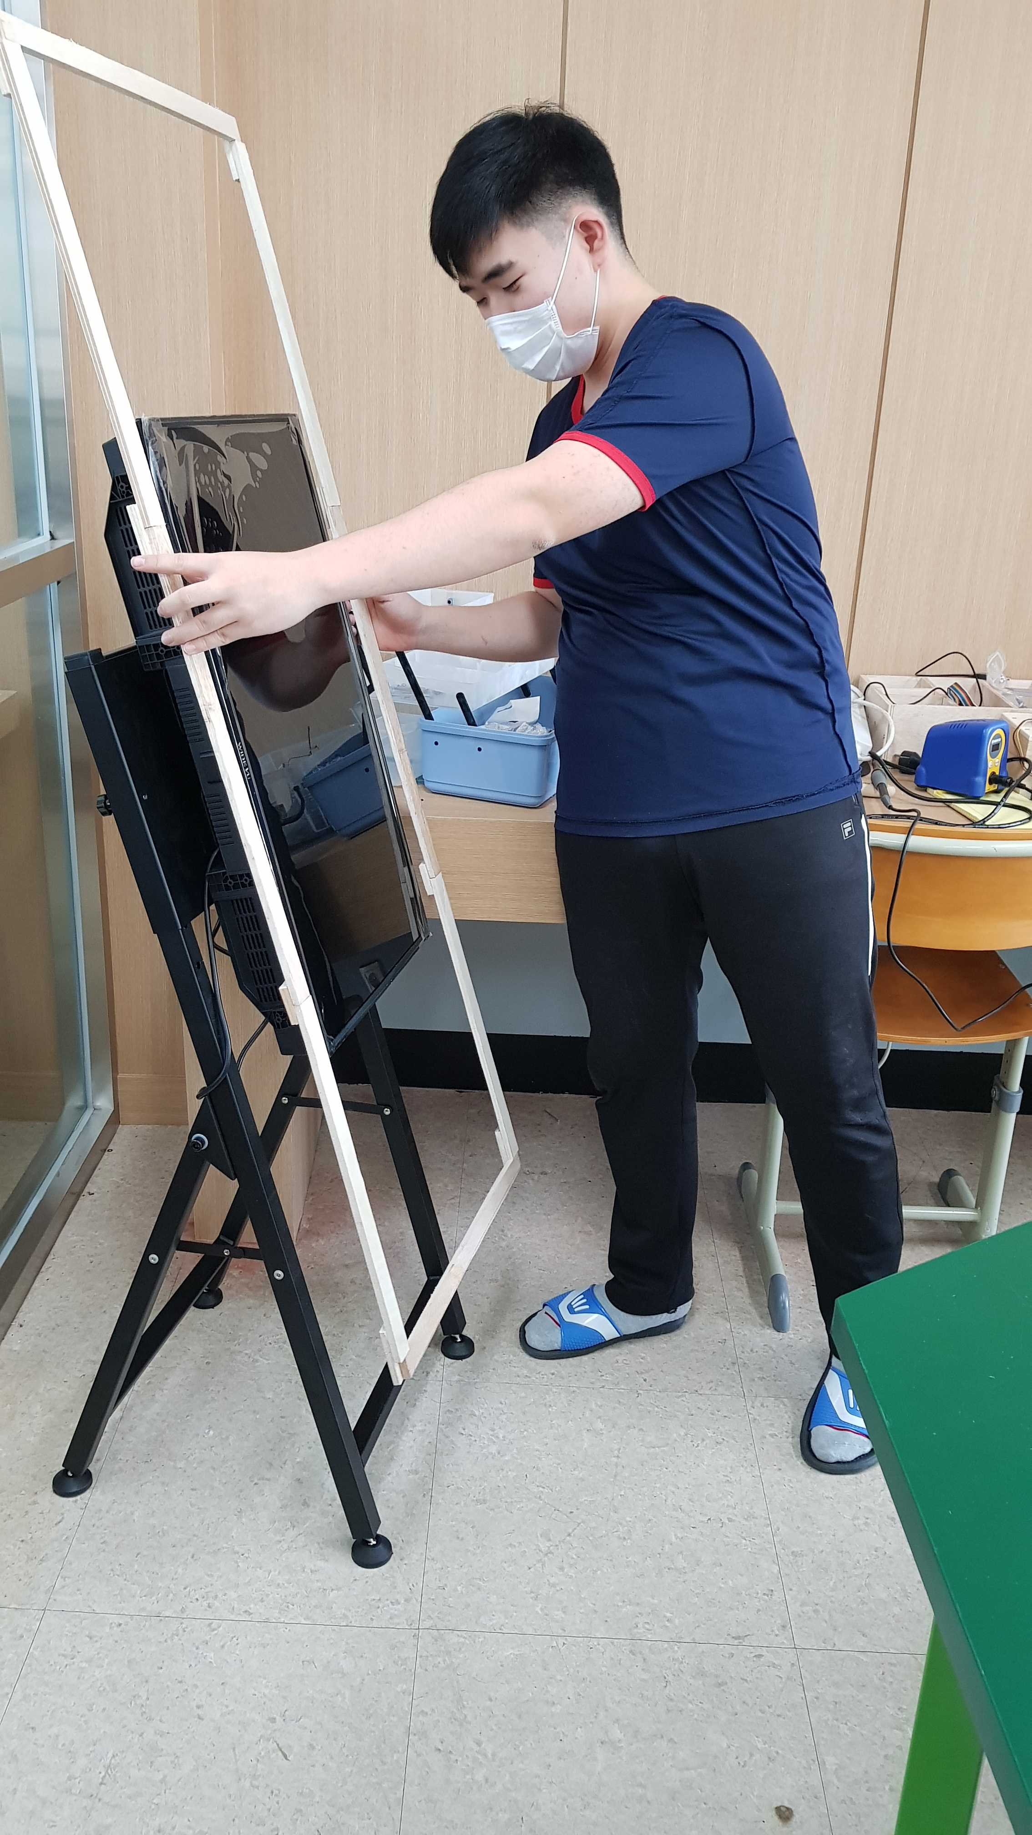
물품 사용 계획
아크릴에 하프미러 필름을 깔끔하게 부착한다.
나무를 이용하여 고정 구조물을 제작한다.
아크릴을 화면 앞에 부착한다.
카메라와 마이크를 설치한다.

Slide 7
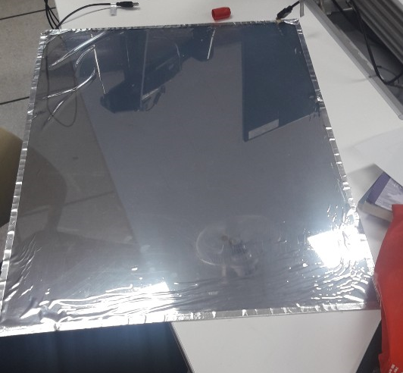
실제 물품 사용 과정
아크릴에 하프미러 필름을 깔끔하게 부착한다.
필름 밑에 기포가 있다. 마음에 안 든다(1로 돌아간다.)
아크릴을 고정 구조물을 제작한다.
시간이 지나며 필름 밑에 기포가 생겼다.
모니터에 바로 필름을 부착한다.

Slide 8
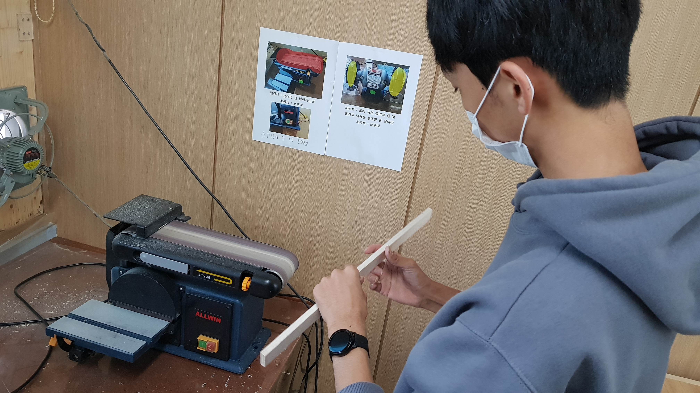
실제 물품 사용 과정
6. 액정과 필름 사이에 공간이 있어 필름에 굴곡이 생긴다.
7. 필름을 베젤 밑에 넣는다.
8. RPi를 지지대 위에 설치한다.
9. 마이크를 모니터에 고정한다

Slide 9

개발 달성목표
날씨
시간표
급식
뉴스
유튜브
얼굴인식
조명, 보일러
사진 촬영

Slide 10

개발 달성목표 결과
날씨
시간표
급식
뉴스
유튜브
얼굴인식
조명, 보일러
사진 촬영
(대신 실검을 알려준다)
(안 했다)
(카메라를 안 샀다)
(조명, 보일러 안 샀다)
(카메라를 안 샀다)

Slide 11
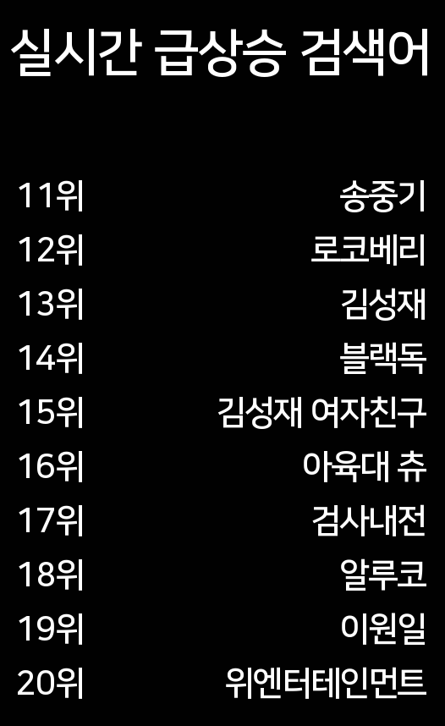

Slide 12
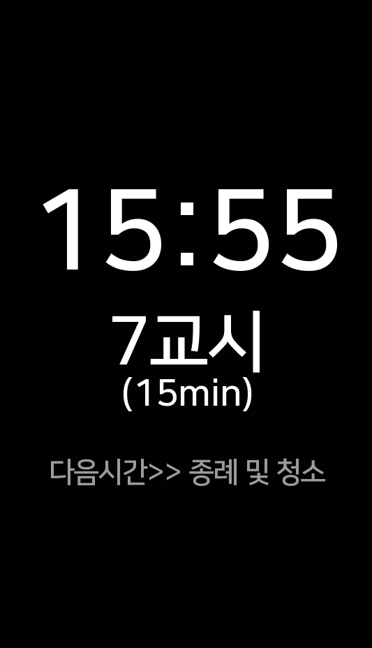

Slide 13
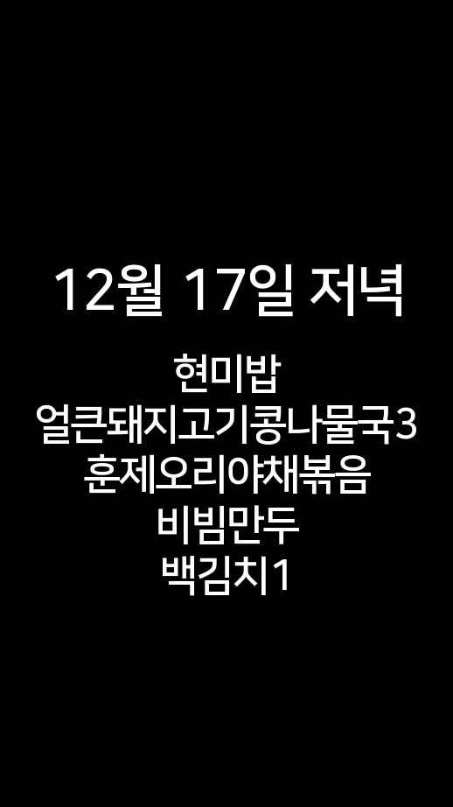

Slide 14
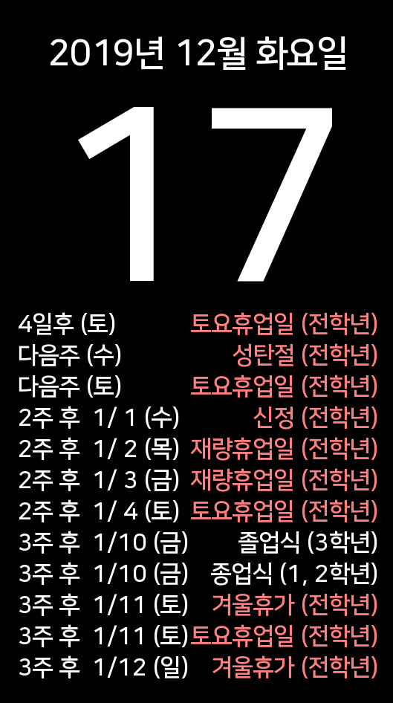

Slide 15
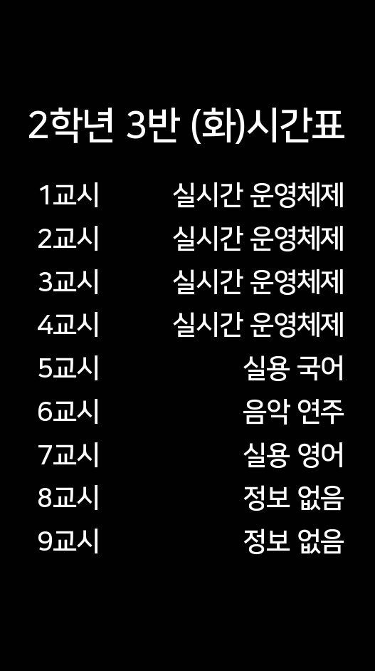
실제 구동 화면

Slide 16
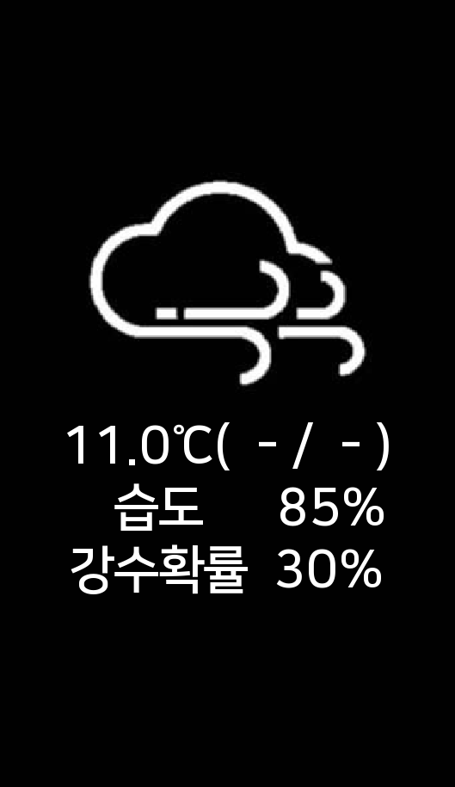
실제 구동 화면

Slide 17
프로젝트 후기
재상: 다음부터 필름 관련된 프로젝트를 할 때 필름 붙히는 법을 자세히 조사 해야겠다. 덕트를 만질때 장갑을 껴야 한다.
동엽: 그냥 컴퓨터와 거울을 따로 쓰쟈….

